Slide 1
Сабақтың тақырыбы: Өнімділікті арттыратын заманауи шаруашылық технологиялары. Өнімділігі жоғары ауылшаруашылықты жүргізудің жаңа баламалы жолдары.
Оқу мақсаты:
-мәдени өсімдіктердің өнімділігін арттыру үшін заманауи ауылшаруашылық технологияларды қолданылуын зерттеу.

Slide 2
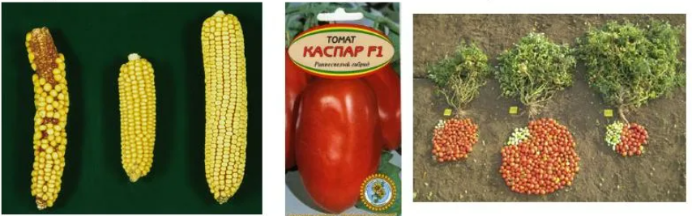
Гетерозис — туысы жағынан алшақ келетін екі организмнің шағылысуынан пайда болатын ұрпақтың жақсы өсіп, дұрыс дамып тіршілік қабілетінің артуы.Буданның өнімділігін, тіршілік қабілетін,өсімталдығын және жақсы бейімделуін арттыру. Келесі ұрпақтарда гетерозис тиімділігі төмендейді, даралар алдындағы даралармен салыстырғанда жақсы сапа болмайды. Сондықтан гетерозис будандар асыл тұқым алуда қолданылмайды. Малшаруашылығына қарағанда өсімдік шаруашылығында кеңінен қолданады. Әсіресе жүгері, құмай,пияз,қызылша, қиярдың сорттармақтарын будандастырғанда қолданылады.

Slide 3
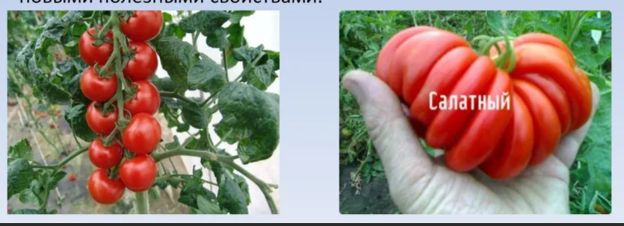
Бағытталған мутагенез – мутация мөлшерін саналы түрде арттыру әдісі. Бұл әдіс құнды белгілері бар мутантты дараларды іріктеу үшін қолданылады. Генотипінде пайдалы мутациялар бар даралар шағылыстырылады. Олардың көп ұрпағы пайдалы мутантты белгілерге ие бола алады.

Slide 4
Жасанды мутагенез тірі ағза типіне тәуелді селекциялық тиімділігін қарастырататын әдіс. Бұл әдіс ең тиімді нысанға микроағзалар мен саңырауқұлақтар жатады. Бағытталған мутагенезге байланысты пеницилл, кейбір шарап ашытқылары мен көптеген бактериялардың штаммдары алынды. Бұл әдіс өсімдіктер селекциясында жоғары тиімділікке ие. Жануарлар селекциясында бұл әдіс ұрпақты ұзақ күту мерзіміне және теріс мутациялары бар даралардың көп мөлшерде жарамсыз болуына байланысты сирек қолданылады.

Slide 5
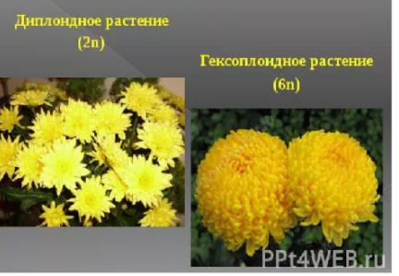
Полиплоидия бағытталған мутагенез нәтижесінде даралардың хромосома санын екі есе арттыру. Полиплоидия мутагенез нәтижесі болып табылады, бірақ оның өзіне тән айырмашылығына байланысты жеке әдіс ретінде бөліп қарастырады. Хромосома саны арттырылған өсімдіктердің полиплоидты даралары үлкен вегатативті массаға ие. Осылай бидай, қарақұмық, жүгерінің көптеген сорттары шығарылды. Полиплоидияны тудыратын әдістер негізінен өсімдіктер мен микроағзалар селекциясында қолданылады.

Slide 6
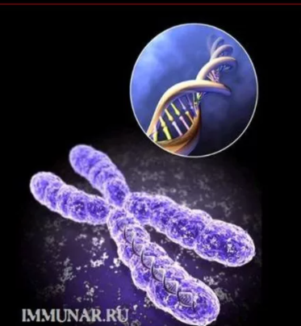
Гендік инжнерия – генетикалық материалдың сынауықта жаңа үйлесімін мақсатқа сәйкес шығарумен байланысты адам білімінің жаңа саласы. Гендік инжнерия негізіне үш зерттеу кіреді. 1. ДНҚ –кесетін ферменттердің (эндонуклеазалар мен экзонуклеазалар) 2.ДНҚ – ны тігетін ферменттердің ашылуы. (лигазалар) 3.ДНҚ мен РНҚ синтезін жүзеге асыратын вирус ферменттерінің ашылуы.

Slide 7
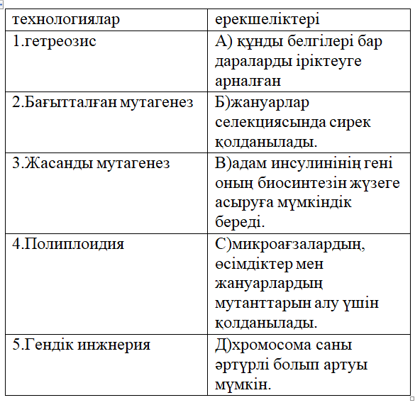
Тапсырмалар: Сәйкестендіру

Slide 8
Қорытынды
Мутагенз көбінесе микроағзалар селекциясында кеңінен қолданылады. Ал өсімдіктер мен жануарларда сирек қолданылады. Өсімдіктердің жоғары өнімді сорттарын алу полиплоидияның маңызы зор. Мәдени өсімдіктердің өнімділігін арттыруда заманауи ауылшаруашылық технологиясын қолданудың қажеттілігі артып келеді.

